Slide 1

人教版高中数学B版必修第二册 第五章
《5.2数学探究活动
由编号样本估计总数及其模拟》
主 讲 人：付 莉 北京市第二十中学
审核指导： 张 鹤 北京市海淀区教师进修学校

Slide 2
学生探索，活动分享
【学生活动分享1】
预设学生探究活动：
1、 待估计总数的、有连续编号的实例
在读书漂流活动中，高一年级在周一借阅图书的同学的学号。
2、 获取的编号样本
111，150，239，9，174，135，145，230，61，272，96，106，288，172，310，88，153，36，7，194

Slide 3
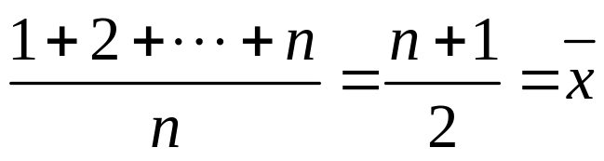
学生探索，活动分享
【学生活动分享1】
3、 估计总数的方法以及计算过程
用样本编号的最大值，估计总数为310
用样本编号的平均值155.8，借助
估计总数为297
4、 采用模拟的方法以及估计结果的验证
用计算机软件进行验证

Slide 4
学生探索，活动分享
【学生活动分享1】
5、 活动总结
二者估计的结果不同，用样本编号的平均值估计的总数，比样本最大值还小，所以选用样本最大值估计较好。而高一年级共325人，估计值310也较为接近。

Slide 5
学生探索，活动分享
【学生活动分享2】
预设学生探究活动：
1、 待估计总数的、有连续编号的实例
某企业共享单车，编号形如“8650321851”，分析前两位“86”应指中国地区，第三位和第四位“50”应对应不同区域，因为新闻报道，我国共享单车总投入大约1000万，而若用一位数表达区域，不能足够覆盖。于是收集本区域单车编号的数据，假设后六位为连续编号。

Slide 6
学生探索，活动分享
【学生活动分享2】
2、 获取的编号样本
8650321851，8650407502，8650223103，
8650239664，8650106747
整理后的数据为
321851，407502，223103，239664，106747

Slide 7
学生探索，活动分享
【学生活动分享2】
3、 估计总数的方法以及计算过程
用样本编号的最大值，估计总数为407502
用样本编号的平均值259773.4，借助 ，估计总数为519546.
用样本编号的中位数，估计总数为479328.

Slide 8
学生探索，活动分享
【学生活动分享2】
4、 采用模拟的方法以及估计结果的验证
用计算机软件进行验证
5、 活动总结
估计本企业共享单车在本区域投放的单车数为50万辆，尝试与企业联络看是否符合实际情况

Slide 9
方法概括，理解应用
方法一：
用最大值估计总数，即样本编号最大值就是总体编号最大值；
方法二：
用平均数估计总数，即样本编号平均数和总体编号平均数相同。

Slide 10
方法概括，理解应用
练习：二战中盟军为了知道德国“虎式”重型坦克的数量，采用了两种方法，一种是传统的情报窃取，一种是用统计学的方法进行估计，最后证实统计学的方法比情报更精确。德国人在生产“虎式”坦克时，把坦克从1开始进行了连续编号，在战争期间盟军把缴获的“虎式”坦克的编号进行记录，并计算出编号的平均值为675.5，假设缴获的坦克代表了所有坦克的一个随机样本，则利用你所学过的统计知识估计德国共制造“虎式”坦克大约有（ ）辆。
A. 1050 B. 1350 C. 1650 D.1950

Slide 11
回溯实例，计算模拟
对于每组的实例，利用EXCEL的数据分析功能，进行模拟，体会统计方法在此问题中的作用。

Slide 12
优化过程，小结反思
1、样本收集是否合理
2、用样本连续编号数字特征估计总数的方法
3、模拟的具体操作

Slide 13
谢
谢
谢
看
看
谢
看
谢
谢
观
观
观

